Slide 1


搜索引擎开发实践
第十二讲支持向量机文本分类
主讲人： 罗刚
luogang@gmail.com

Slide 2

概 述
支持向量机
支持向量机文本分类
支持向量机文本分类实现
支持向量机实现多类分类问题
基于错误校正输出编码的多类分类
作业：实现基于错误校正输出编码的多类分类

Slide 3
作业讲解：实现CHI平均期望值计算
int N = schema.getNumberOfClasses();//类别数
int[] classCnt = new int[N];
double totalCnt = 0.0;//文档总数
for (int c = 0; c < N; c++) {
classCnt[c] = index.size(schema.getClassName(c));
totalCnt += classCnt[c];
}
for (Iterator<Feature> i = index.featureIterator(); i.hasNext();) {
Feature f = i.next();
int[] a = new int[N];
int[] b = new int[N];
int[] c = new int[N];
int[] d = new int[N];
double[] chiScore = new double[N];//按类别的CHI
for (int ci = 0; ci < N; ci++) {
a[ci] = index.size(f, schema.getClassName(ci));
c[ci] = classCnt[ci] - a[ci];
}
for (int ci = 0; ci < N; ci++) {
for (int ck = 0; ck < N; ck++) {
if (ci != ck) {
b[ci] += a[ck];
d[ci] += c[ck];
}
}
ContingencyTable ct = new ContingencyTable(a[ci], b[ci],c[ci], d[ci]);
chiScore[ci] = ct.getChiSquared();
}
double chiAvg = 0;// CHI平均期望值
for (int ci = 0; ci < N; ci++) {
chiAvg += (classCnt[ci] / totalCnt) * chiScore[ci];
}
filter.addFeature(chiAvg, f);
}

Slide 4
解决分成两类问题的线性分类器
输出 +1
输出 -1
考虑把点分成两类
定义线性可分性:
在二维空间中，可以通过一条线分割
  例如：好，差词在文档中出现的次数
  作为判断情感极性的依据
在高维空间中，需要超平面
文档
x₁
Class 好评
好 出现次数
x₁-x₂=0
Class 差评
差 出现次数
x₂

Slide 5
线性规划(Linear programming)
找到a,b,c, 使得
ax₁ + bx₂ ≥ c 对于红色点
ax₁ + bx₂ ≤ c对于绿色点
这个函数叫做判别函数(discriminant function)

Slide 6
判别函数
假设有N个点在p维特征空间X={x₁, x₂, …, x_{p}}中分别属于两类：C₊和C₋。
要解决的问题是找到一个判别函数f(x₁, x₂, …, x_{p})判别出两类，对于C₊类的点返回正值，而对于C₋类的点返回负值。
如果判别函数是线性的，则可以把判别函数看成如下形式：
f(x₁, x₂, …, x_{p})= w₁*x₁+w₂*x₂+…+w_{p}*x_{p}+b
假设向量w=(w₁, w₂, …, w_{p})，向量x=(x₁, x₂, …, x_{p})。
用<w,x>表示向量w和x之间的内积(inner product)，或者叫做点乘积。因此这个函数的向量化表示g(x)的形式是：
g(x)=sign(<w,x>+b)
<w,x>也记做w^{T}·x，也就是向量w的转置点乘向量x。这里sign是符号函数。这里符号函数sign(a)的定义是当a > 0，则返回1；当a=0，则返回0；当a<0，则返回-1。有时候也把符号函数写作σ。
一般把w称作权重向量(weight vector)，把b叫做偏移量(bias)。<w,x>+b=0所定义的面叫做超平面(hyperplane)。

Slide 7
判别式模型与生成式模型
训练集 (x₁,y₁), … ,(x_{n},y_{n})
判别式模型
用判别函数建立模型
例如:支持向量机
生成式模型
估计联合概率P(X,Y)
例如:贝叶斯、隐马尔科夫模型

Slide 8
线性分类器
许多常见的文本分类是线性分类器
对于可分的问题，有无数可分的 超平面。选择哪一个？
线性不可分的问题怎么办?
Class 2
Class 2
Class 1
Class 1

Slide 9

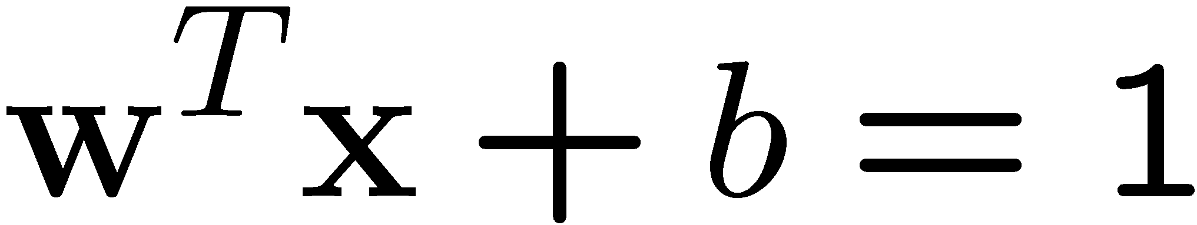
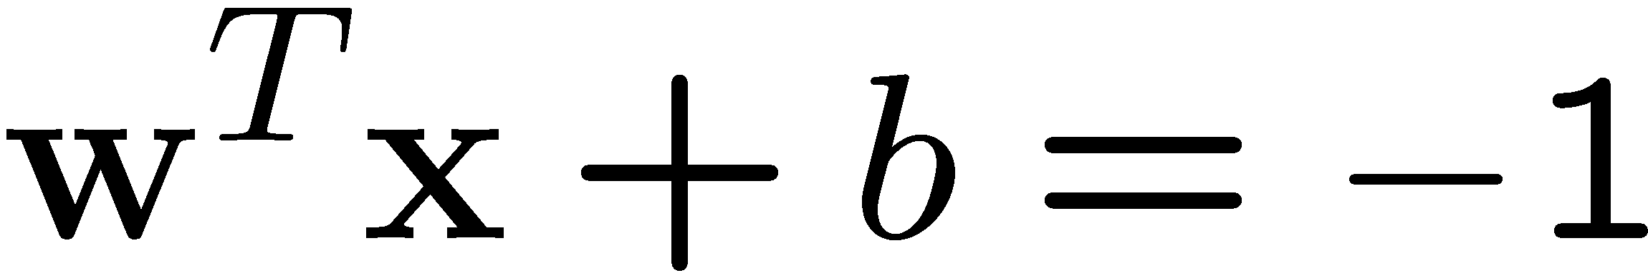
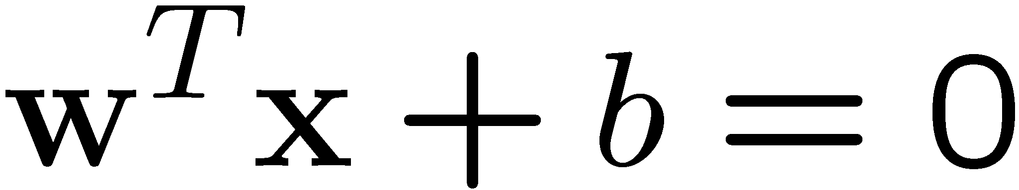
支持向量机(SVM)
一般来说，如果超平面远离分类训练集中的点应该会最小化对新数据错误分类的风险。所以选取w和b，使得超平面到最近点的距离最大，或者说最大化边界m。
Class 2
m
Class 1

Slide 10


最大化间隔
点i到平面∏_{w,b}的距离d(∏_{w,b} , x_{i}) = | w · x_{i} + b | / ||w||
选取w和b，使得超平面到最近点的距离最大。也就是求解：
max_{(w,b)} (min_{i} d(∏_{w,b} , x_{i}))，
这里的||w||叫做向量w的欧几里德范数(Euclidean norm)，计算公式是：
对于距离超平面最近的C₊类的点x₊来说w^{T} · x₊+b=1；对于距离超平面最近的C₋ 类的点x₋来说w^{T} · x₋+b = -1。因此：
max_{(w,b)} (min_{i} d(∏_{w,b} , x_{i}))=

Slide 11
约束条件
训练集 {(x_{i}, y_{i})}_{i=1..n}, x_{i}∈R^{p}, y_{i} ∈ {-1, 1} 可以通过超平面分隔。 因此对每个训练实例(x_{i}, y_{i}):
w^{T}x_{i} + b ≤ -1 if y_{i} = -1
w^{T}x_{i} + b ≥ 1 if y_{i} = 1
⇔
y_{i}(w^{T}x_{i} + b) ≥ 1

Slide 12
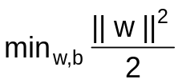
最大化间隔
线性约束下的优化问题
也就是求解下面这个基本的问题:
在y_{i}(w^{T} x_{i} + b)≥1的条件下，求最小值：
满足相等约束条件的这些点叫做支持向量(support vector)，因为这些点在支持(约束)超平面。

Slide 13



线性约束下的优化问题
用拉格朗日乘子(Lagrange multiplier) 来解决线性约束下的优化问题。
把一个拉格朗日乘子的函数整合进需要求最大或最小值的表达式。
例如求极值： f (x,y) = x+2y 有约束条件：g(x,y) = x²+y²-4 = 0
则对应拉格朗日函数：L(x,y,λ) = x+2y+λ(x²+y²-4)
求导数：
=1+2λx=0 (1)
=2+2λy=0 (2)
=x²+y²-4=0 (3)
首先根据(1)，(2) ，(3)解出拉格朗日乘子λ的值，然后就可以计算出f (x,y)的最小值。

Slide 14
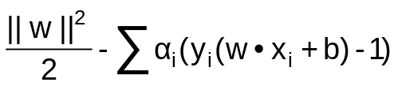

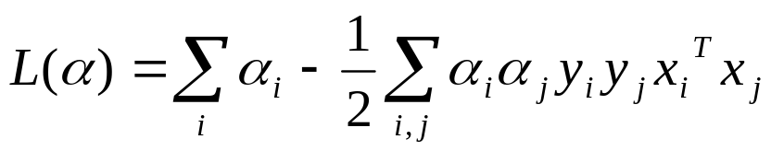
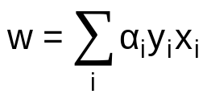
求解最大间隔
n个点对应n个约束条件，因此引入n个拉格朗日乘子α₁,…,α_{n}
L=
求解最大间隔等价于求解对偶问题：
α_{i} ≥ 0和 的条件下
可以通过二次规划(Quadratic programming)求解α_{i}
然后得出 b=y_{i} – w^{T}x_{i}
注意：仅仅对于支持向量点α_{i} ≠ 0，对于非支持向量点α_{i} = 0

Slide 15
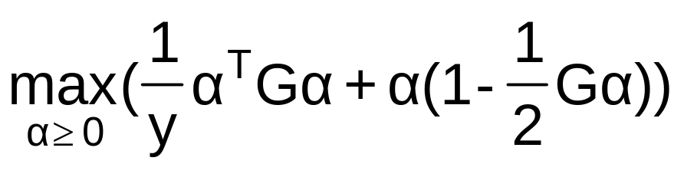
通过伽玛矩阵求解拉格朗日方程
伽玛矩阵(Gramm matrix) G = [x_{i}^{T}x_{j}]_{i,j=1:n}
伽玛矩阵中的元素 G_{ij}=x_{i}^{T}x_{j}
衡量了任意两个训练点之间的距离(相似度)
伽玛矩阵是一个对称方形矩阵，也就是元素以对角线为对称轴对应相等的矩阵。

Slide 16
线性SVM总结
分类器是一个分隔超平面
最重要的训练点是支持向量，支持向量定义了超平面
二次优化算法可以识别哪些训练点 x_{i} 是支持向量，也就是带有非零的拉格朗日乘子 α_{i}的训练点
在这个问题的对偶公式和判别函数中，训练点都只出现在内积中:
寻找 α₁…α_{N} 使得
Q(α) =Σα_{i} - ½ΣΣα_{i}α_{j}y_{i}y_{j}x_{i}^{T}x_{j} 最大化，并且
(1) Σα_{i}y_{i} = 0
(2) 0 ≤ α_{i} ≤ C for all α_{i}
f(x) = Σα_{i}y_{i}x_{i}^{T}x + b

Slide 17
计算两个稀疏向量的点积
维度有个编号，叫做Index，对应的值叫做Value。为了节省空间<Index,Value>不采用哈希表储存。而是将index全部按升序排列，然后通过归并两个排好序的数组来计算。计算向量x和y的点积的实现代码：
static double scalarProduct(Node[] x, Node[] y){
double sum = 0;
int xlen = x.length;
int ylen = y.length;
int i = 0;
int j = 0;
while(i < xlen && j < ylen) {
if(x[i].index == y[j].index)
sum += x[i++].value * y[j++].value;
else{
if(x[i].index > y[j].index)
++j;
else
++i;
}
}
return sum;
}

Slide 18
对二维空间分类的例子
在二维空间中有4个点，对应的标记值是y。四个点描述如下：
x₁=(-2,-2) y₁= +1
x₂=(-1,1) y₂= +1
x₃=(1,1) y₃= -1
x₄=(2,-2) y₄= -1
在α_{i}>=0的条件下求下面这个拉格朗日函数的最大值：
=α₁+α₂+α₃+α₄ - 4α₁² - α₂² - α₃² - 4α₄² - 4α₁α₃ - 4α₂α₄

Slide 19
伽玛矩阵
伽玛矩阵(Gramm matrix) G = [x_{i}^{T}x_{j}]_{i,j=1:l}=
x₁^{T}x₁ x₁^{T}x₂ x₁^{T}x₃ x₁^{T}x₄
x₂^{T}x₁ x₂^{T}x₂ x₂^{T}x₃ x₂^{T}x₄
x₃^{T}x₁ x₃^{T}x₂ x₃^{T}x₃ x₃^{T}x₄
x₄^{T}x₁ x₄^{T}x₂ x₄^{T}x₃ x₄^{T}x₄
₌
8 0 -4 0
0 2 0 -4
-4 0 2 0
0 -4 0 8

Slide 20

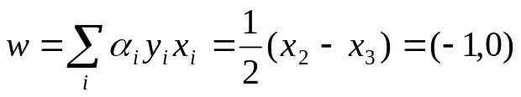
求解判别函数
得到：α₁=0 α₂= α₃= α₄=0
因此支持向量是x₂和x₃。
b=y₂ – w^{T}x₂=0
间隔
x₂
x₃
x₁
超平面
x₄

Slide 21
多类分类
SVM只能输出两个可能的分类结果 (1 和 -1)
如何解决多类分类问题？
答案: 有N类，学习N个SVM
  SVM 1 学习 “Output==1” vs “Output != 1”
  SVM 2 学习 “Output==2” vs “Output != 2”
  :
  SVM N 学习 “Output==N” vs “Output != N”
计算文档属于每个类别的隶属度，然后取最大隶属度对应的类别

Slide 22
取最大隶属度对应的类别
// 输入每个类别的隶属度组成的数组
// 得到文档的所属类别ID
private int singleCategory(double[] simRatio) {
int catID = 0;
double maxNum = simRatio[catID];
for (int i = 1; i < m_nClassNum; i++) {
if (simRatio[i] > maxNum) {
maxNum = simRatio[i];
catID = i;
}
}
return catID;
}

Slide 23
错误校正输出编码(Error Correcting Output Coding)
m = 4 个类别
  politics, sports, business, arts
分配唯一的n位向量给每个类名
  这里n > log₂m
  第i个位向量作为类名i的唯一的编码
  位矩阵记作C
对每列构建独立的二元分类器
  这里是10个分类器
正类文本是C_{ij} = 1对应的类别
负类是C_{ij} = 0对应的类别
例如：第三个分类器把{sports,arts}作为正类，{politics,business}作为负类
类名 | 编码
politics | 0110110001
sports | 0001111100
business | 1010101101
arts | 1000011010

Slide 24
通过插件分类器判断文档类别
预测某一位的值的分类器叫做插件分类器，一个插件分类器预测文档属于某个类别的子集。根据{λ¹, λ² ,…,λ^{n}}来判断文档的类别
计算文档x的类别时, 先生成一个n位的向量
λ(x) = {λ¹(x), λ²(x), …, λ^{n}(x)}
很有可能，生成的位向量λ(x)不是C中的一行，但是可能更像某些行
也就是和某些行的海明距离更近
argmin_{i} HamingDistance(Ci,λ(x))
然后根据海明距离判断λ(x)和哪行最相似
假设C_{i}和λ(x)最相似，则第i个类别作为文档x的类别
例如，如果生成的位向量是(x) = {1010111101}，则把这篇文档分到business类

Slide 25
计算海明距离
海明距离是长度相同的字符串或二进制数组对应位有差别的数量。例如：1011101 和 1001001 的海明距离是2。
public static int hammingXOR(long l1, long l2) {
long lxor = l1 ^ l2; //按位异或
return BitUtil.pop(lxor); //计算1的个数
}
A = 1 1 1 0
B = 0 1 0 0
A XOR B = 1 0 1 0
1的个数(海明距离) 2

Slide 26
文本分类整体架构
词
特征/权重
TF
训练集
文档
表示
SVMLight
svm_learn
DF
label
分类特征
SVM
模型
词
特征/权重
TF
文档
表示
SVMLight
svm_classify
测试文本
DF
判断类别

Slide 27
文档表示
  词频(TF)
    每个不同的词对应一个特征
    词在文档中出现的次数作为这个特征维度对应的值
  文档频率的倒数IDF(Invert Document Frequence)
    DF是包含指定词的文档数
    IDF是DF的倒数
    例如“的”在100文档中的40篇文档中出现过，则文档频率DF(Document Frequence)是40，IDF是1/40。“的”在第一篇文档中出现了15次，则TF*IDF(的) = 15 * 1/40=0.375。另外一个词 “反腐败”在这100篇文档中的5篇文档中出现过，则DF是5，IDF是1/5。“反腐败”在第一篇文档中出现了5次，则TF*IDF(反腐败) = 5 * 1/5=1。结果是：TF*IDF(反腐败)> TF*IDF(的)。
  TFIDF (Term Frequency Inverse Document Frequency)
    TF*(log(N/DF)+1)
    N是训练集中的全部文档数

Slide 28
支持向量机实现
SVMLight
  http://www.cs.cornell.edu/People/tj/svm_light/
  C语言实现，《自己动手写网络爬虫》有Java版本
LIBSVM
  http://www.csie.ntu.edu.tw/~cjlin/libsvm/
  C和Java等多种语言实现

Slide 29
作业
实现基于错误校正输出编码的多类分类

Slide 30
感谢您对猎兔搜索的支持!
http://www.lietu.com

